Slide 1
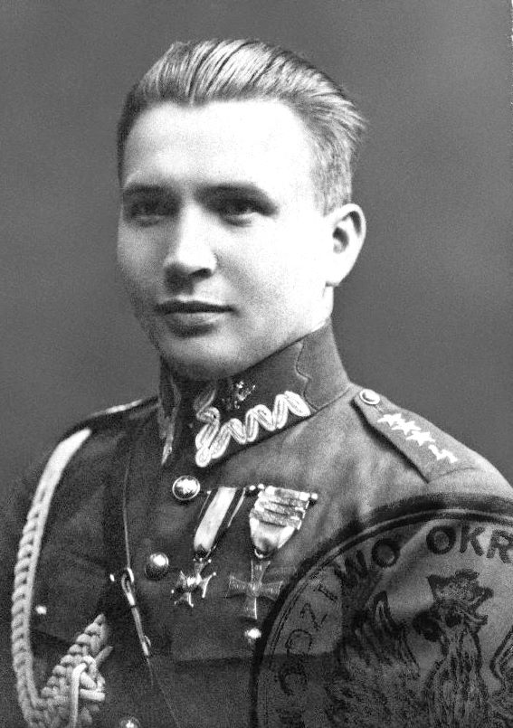
PREZENTACJA
LEOPOLD OKULICKI – życie i działalność „Niedźwiadka”
AUTOR: SEBASTIAN MARKOWICZ

Slide 2
Ostatni komendant główny Armii Krajowej urodził się 12 listopada 1898 roku w Batucicach w powiecie bocheńskim. Był synem Błażeja Okulickiego i Anny Korcyl. Rodzina Leopolda miała chłopskie korzenie, jednak wraz ze stopniowym powodzeniem materialnym i uznaniem społecznym podniosła swój status (wyrazem tego była m.in. zmiana nazwiska z Kicka na Okulicki w latach siedemdziesiątych XIX wieku).
Leopold rozpoczął edukację w szkole powszechnej w Okulicach. Następnie pobierał nauki w gimnazjum w Bochni. Rodzice chcieli, by został księdzem, ale jego życie potoczyło się w zupełnie innym kierunku.

Slide 3
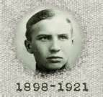
We wrześniu 1913 roku wstąpił do Związku Strzeleckiego, gdzie uzyskał stopień podoficerski. W listopadzie 1918 roku sformował pluton złożony z uczniów swojego gimnazjum, który następnie wszedł w skład 4. Pułku Piechoty Legionów i ruszył z odsieczą do Lwowa. Od sierpnia 1919 roku Leopold Okulicki dowodził kompanią piechoty, a w czasie wojny z bolszewikami w 1920 roku walczył w rejonie Wołkowyska, Lidy i pod Mołodecznem.

Slide 4
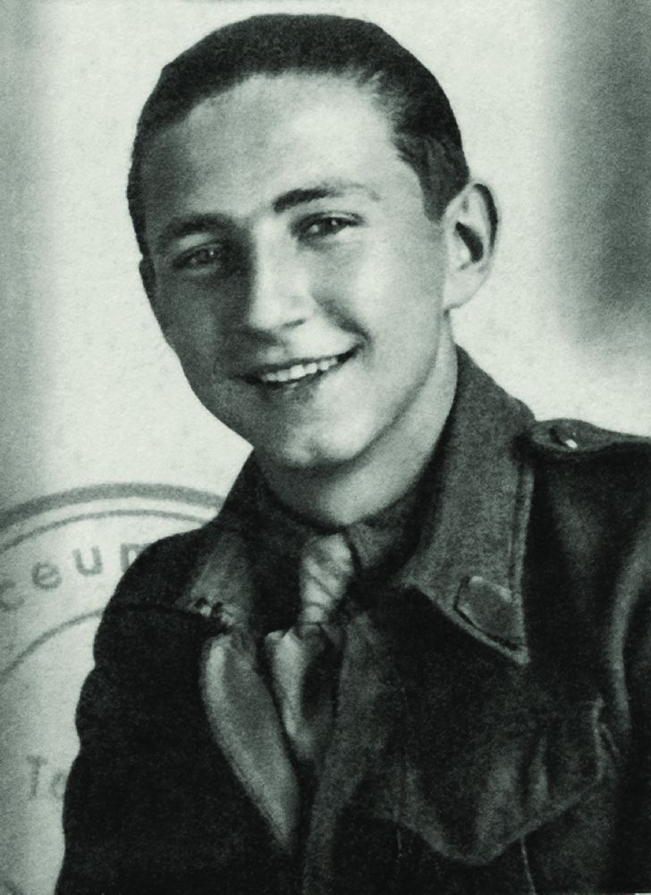
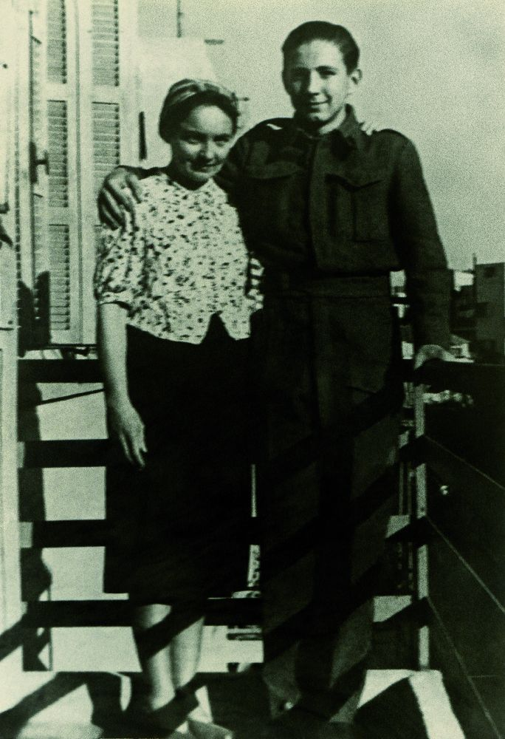
Po zwycięskiej wojnie z bolszewikami Leopold Okulicki został skierowany do Wyższej Szkoły Wojennej w Warszawie. W 1922 roku wziął ślub z Władysławą Jabłonowską. Z tego małżeństwa urodził się jego jedyny syn – Zbigniew.

Slide 5
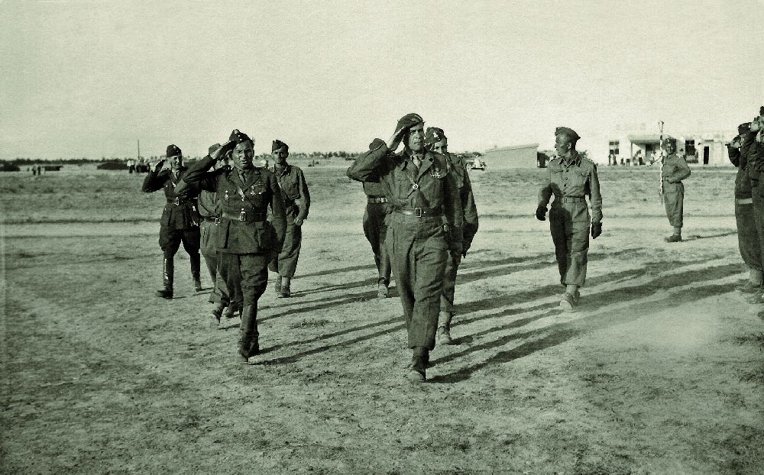
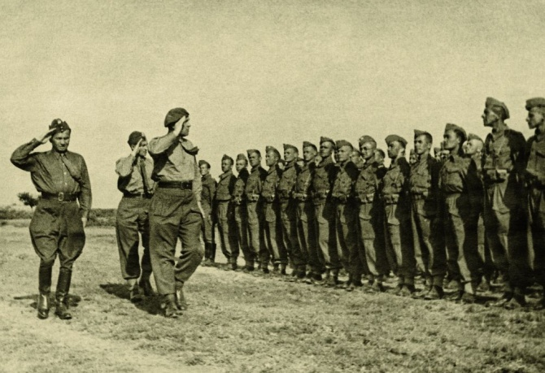
W czasie pełnienia służby wojskowej, Okulicki wielokrotnie awansował, między innymi był wykładowcą taktyki w Centrum Wyszkolenia Piechoty oraz szefem sztabu 13. Kresowej Dywizji Piechoty w Równem. W 1935 roku awansował do Sztabu Głównego Wojska Polskiego. Rok później objął Wydział "Wschód", w którym opracowywane były plany wojny obronnej ze Związkiem Sowieckim. W tym czasie wybuchła II wojna światowa.

Slide 6
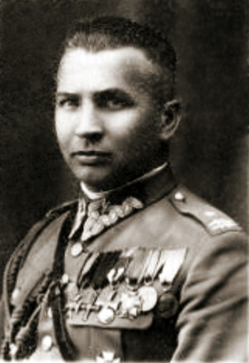
Gdy Naczelny Wódz opuścił Warszawę, Leopold Okulicki pozostał w stolicy, pełniąc funkcję oficera łącznikowego Edwarda Rydza-Śmigłego przy Armii "Warszawa". Od 10 września 1939 roku Okulicki brał udział w obronie miasta, najpierw jako szef sztabu odcinka Warszawa-Wschód, potem jako dowódca zgrupowania na Woli. W tym czasie jego żona i syn szczęśliwie przedostali się przez granicę polsko-rumuńską. Po kapitulacji Warszawy Leopold Okulicki jako jeden z pierwszych oficerów wstąpił do Służby Zwycięstwu Polski, został zaprzysiężony 28 września 1939 roku.

Slide 7
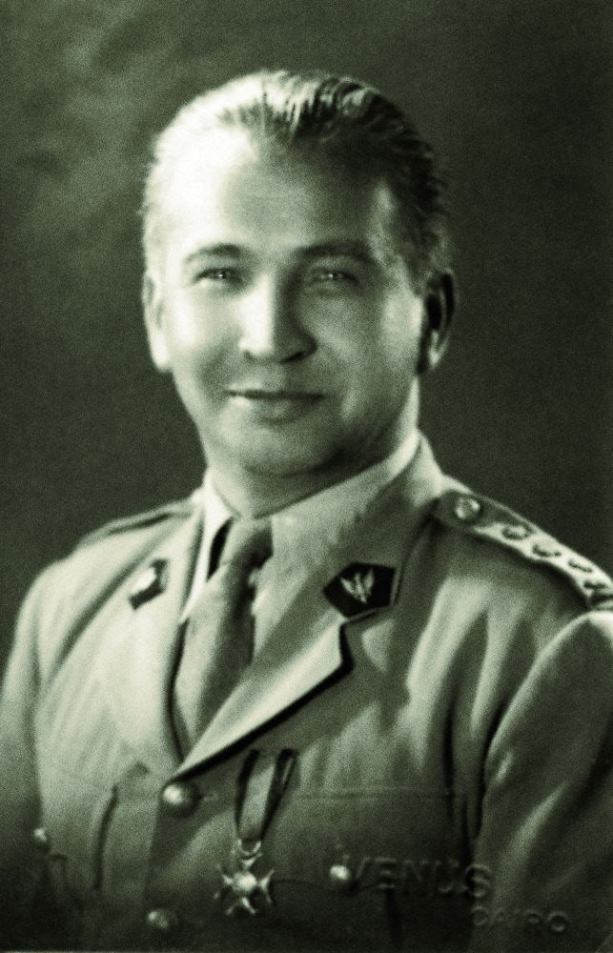
W październiku 1939 roku działał w Łodzi. Z początku w SZW, później w Związku Walki Zbrojnej. W tym czasie awansowano go do stopnia pułkownika. Zagrożony aresztowaniem, Leopold Okulicki zdecydował się na powrót do stolicy w marcu 1940 roku. W Warszawie mianowano go głównym komendantem terenów wschodnich Rzeczypospolitej okupowanych po 17 września 1939 roku przez Armię Czerwoną. W październiku 1940 roku, jako Jan Mrówka, wyjechał z Warszawy do Lwowa.

Slide 8
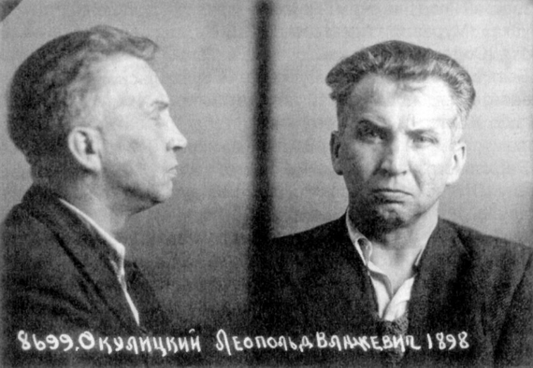
Niestety jego otoczenie zostało szybko rozpracowane przez sowiecką agenturę i służby. NKWD aresztowało go w styczniu 1941 roku i wywiozło do Moskwy, gdzie trafił na Łubiankę. Nie poddał się, mimo że był długo i okrutnie torturowany. Trafił do Lefortowa, skąd wypuszczono go dopiero po podpisaniu układu Sikorski - Majski.

Slide 9
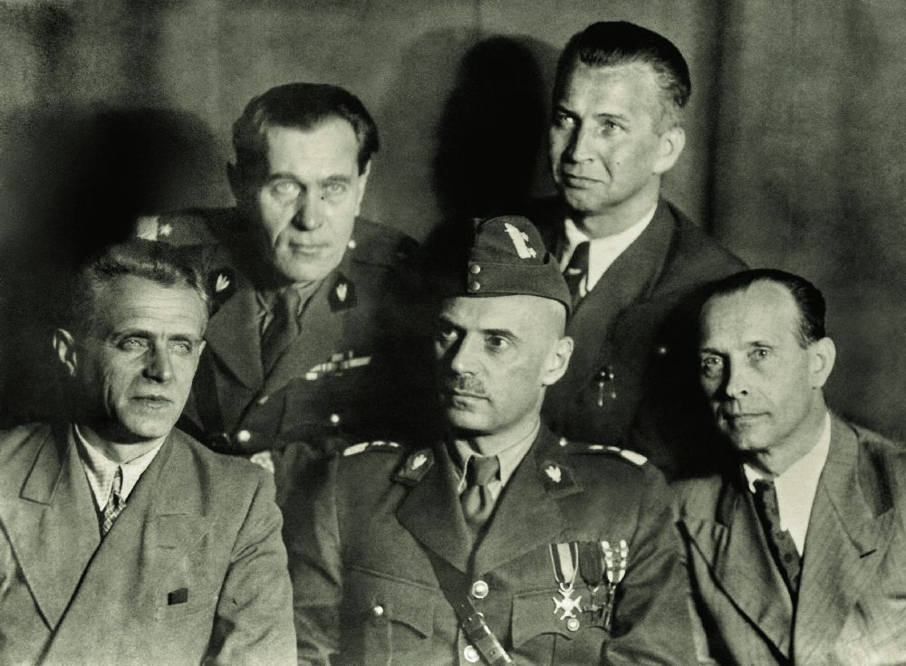
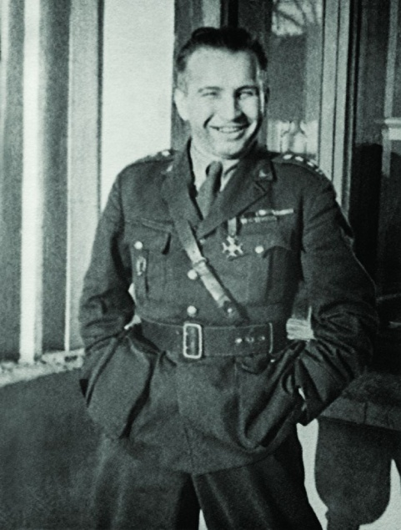
W sierpniu 1941 roku Okulicki został szefem sztabu Armii Polskiej w Związku Sowieckim i uczestniczył w rozmowach gen. Andresa ze Stalinem. Wziął udział między innymi w spotkaniu, w trakcie którego poruszano kwestię dotyczącą zaginionych polskich oficerów aresztowanych po kampanii wrześniowej i wywiezionych do sowieckich obozów.

Slide 10
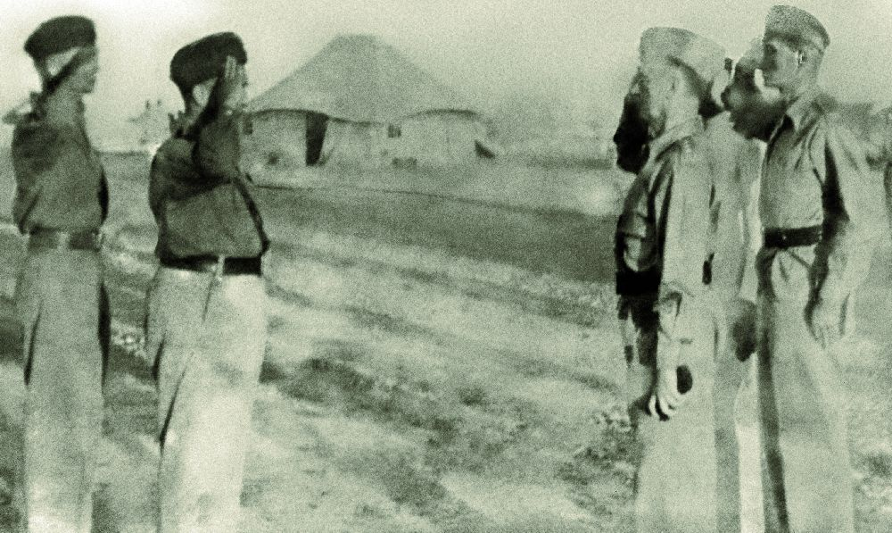
W 1943 roku Okulicki trafił do Londynu. Cały czas pozostawał w gotowości do przerzucenia do kraju. Dopiero w 1944 roku, jako członek elitarnego grona cichociemnych, był brany pod uwagę w planowanych akcjach w okupowanej ojczyźnie.
W nocy z 21 na 22 maja 1944 roku zrzucono go nad Polską. Awansowany do stopnia generała brygady miał przekazać dowódcy AK - gen. Komorowskiemu, rozkazy i listy od Naczelnego Wodza - gen. Sosnkowskiego. Z mianowania dowódcy AK został zastępcą szefa sztabu i szefa operacji w Dowództwie AK.

Slide 11
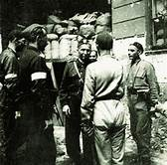
27 lipca 1944 roku zastąpił pułkownika "Nila" Fieldorfa na stanowisku komendanta organizacji "NIE". Natomiast 30 lipca 1944 roku "Bór" wyznaczył go na swojego następcę na wypadek ujawnienia się wobec Armii Czerwonej po zajęciu Warszawy lub jakiejkolwiek niemożności dalszego dowodzenia. Z tego powodu gen. Leopold Okulicki po wybuchu powstania pozostał w konspiracji. Należy jednak podkreślić, iż to właśnie on wyjątkowo naciskał na „Bora”, aby rozpocząć działania powstańcze w Warszawie.

Slide 12
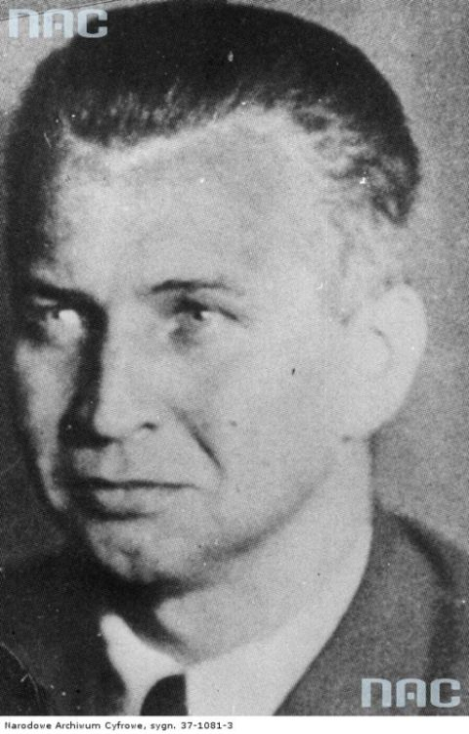
Po kapitulacji Powstania Warszawskiego 2 października 1944 roku gen. Leopold Okulicki opuścił stolicę wraz z ludnością cywilną i przez obóz przejściowy w Pruszkowie trafił do Częstochowy. 21 grudnia 1944 roku Leopold Okulicki stanął na czele AK. Stanowisko ostatniego dowódcy AK piastował do 19 stycznia 1945 roku, kiedy wydał rozkaz rozwiązania AK i zejścia do konspiracji.

Slide 13
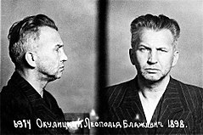
27 marca 1945 roku gen Leopold Okulicki został podstępnie aresztowany w Pruszkowie i wywieziony przez NKWD do Moskwy. Tam postawiono go przed sądem w sławnym procesie szesnastu przywódców Polskiego Państwa Podziemnego, których oskarżono o szpiegostwo, terroryzm oraz dywersyjną działalność na tyłach Armii Czerwonej. "Śledztwo" trwało trzy miesiące. Oskarżonych skazano, mimo protestów Zachodu i rządu RP w Londynie.

Slide 14
Gen. Leopold Okulicki, jako jeden z nielicznych oskarżonych, odważył się zabrać głos w trakcie procesu:
„Oskarżając 300 tysięcy żołnierzy Armii Krajowej, oskarżacie cały Naród Polski. (...) Powstanie Warszawskie to bohaterska walka i nie daje ona podstaw do politycznych represji. (...) W bitwie warszawskiej walczyliśmy z Niemcami przez 63 dni i pomagaliśmy tą drogą Armii Czerwonej. (...) Naród Polski ma wiele wad, ale ma jedną wyrównującą je zaletę - umiłowanie wolności. Chcę przyjaźni z Rosją, ale pod jednym warunkiem - jest nim utrzymanie niepodległości Polski”.
W ten sposób generał Okulicki zaprotestował przeciwko bezprawiu i oszustwu. Odpowiedzią na jego mowę był gromki śmiech funkcjonariuszy NKWD i kilku prosowieckich zachodnich dziennikarzy. Był to śmiech jednoznaczny, tragiczny, mówiący wszystko...

Slide 15
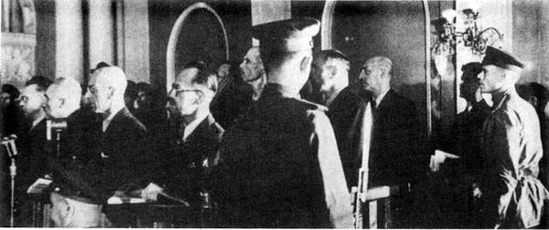
Proces toczył się przed kolegium Wojskowym Sądu Najwyższego ZSRS od 18 do 21 czerwca 1945 roku. Gen. Leopold Okulicki został skazany na najwyższą karę - 10 lat więzienia. W odróżnieniu od innych typowych "sowieckich" procesów, wyrok był "wyjątkowo" łagodny w stosunku do postawionych zarzutów. W 1955 roku władze Związku Sowieckiego oświadczyły, że Leopold Okulicki rzekomo miał umrzeć na atak serca i paraliż w czasie odsiadywania wyroku w Wigilię Bożego Narodzenia 24 grudnia 1946 roku. Podobno zgon nastąpił w szpitalu więziennym w Butyrkach w Moskwie. Oficjalnie strona sowiecka twierdziła, że jego ciało spalono. Można jednak śmiało przypuszczać, że więzień celi 66 został zamordowany na Łubiance. Antoni Pajdak i Adam Bień, osadzeni razem z gen. Leopoldem Okulickim, słyszeli jak wyprowadzano go z celi, do której już nigdy więcej nie powrócił.

Slide 16
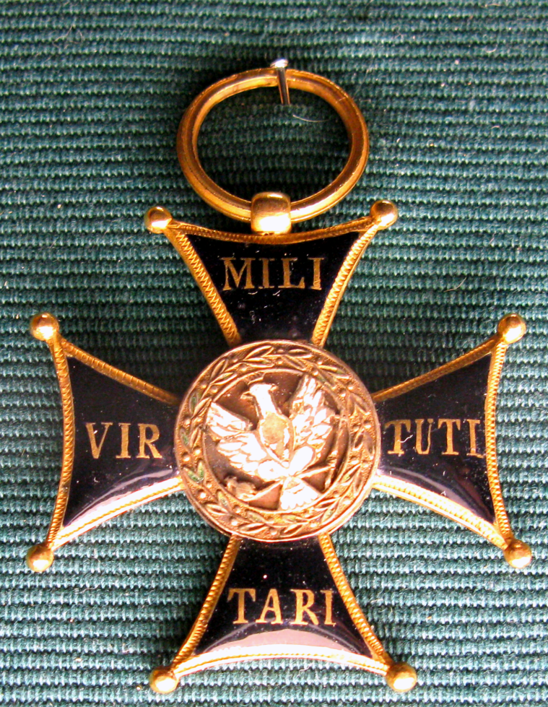
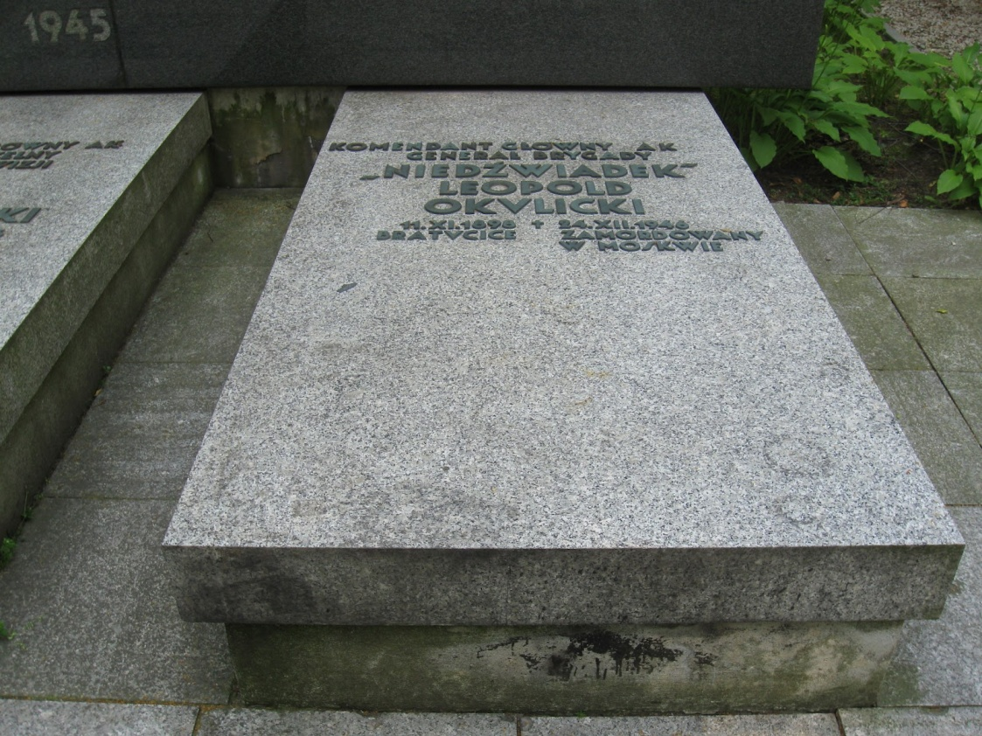
Leopold Okulicki był czterokrotnie odznaczony Krzyżem Walecznych, raz Krzyżem Niepodległości i Virtuti Militari IV i V klasy oraz pośmiertnie medalem zasługi "The Legion of Merit", nadanym przez prezydenta USA Ronalda Regana.
Symboliczny grób Leopolda Okulickiego znajduje się na warszawskich Powązkach.

Slide 17
BIBLIOGRAFIA:
Kurtyka J., Pawłowicz J., Generał Leopold Okulicki 1898-1946, Warszawa: IPN, 2010.
ISBN 978-83-7629-216-8, OCLC 838112758.
Zbigniew Mierzwiński: Generałowie II Rzeczypospolitej. Warszawa 1990: Wydawnictwo
Polonia, s. 183–194. ISBN 83- 7021-096-1.
Tadeusz Jurga: Obrona Polski 1939. Warszawa: Instytut Wydawniczy „Pax”, 1990, s.
798. ISBN 83-211-1096-7.
Wojciech Roszkowski, Historia Polski 1939–1993, Wydawnictwo Naukowe PWN,
Warszawa 994. ISBN 83-01-11637-4​.
http://leopoldokulickilegungenkomendant.blogspot.com/2008/06/zbyszek-okulicki-syn-
generaa.html
https://mojecmentarze.blogspot.com/2012/06/leopold-okulicki.html
https://okulicki.ipn.gov.pl/oku/galeria-1/19411944/2075,1941-1944.html
https://pl.wikipedia.org/wiki/Leopold_Okulicki
https://pl.wikipedia.org/wiki/Plik:Virtuti_Militari_Cross_from_November_Uprising_1831.png
http://www.sww.w.szu.pl/index.php?id=biografia_leopold_okulicki

Slide 18
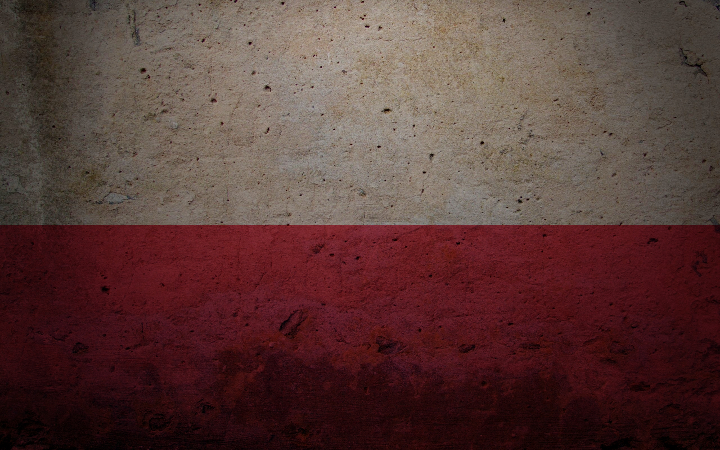
DZIĘKUJĘ
ZA UWAGĘ

